Slide 1
a.
b.

Slide 2
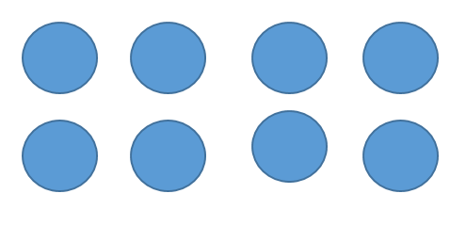
c.
4
8
d.

